Slide 1





自动控制原理

Slide 2
第一章 | 第二章 | 第三章 | 第四章 | 第五章 | 第六章
基本概念 | 数学模型 | 时域分析法 | 根轨迹法 | 频域分析法 | 校正方法
2. 微分方程：控制系统基础模型
学习目标
01
解释控制系统的基本建模方法
02
解释微分方程建模的一般步骤
重
03
能够建立基本系统的微分方程
难
04
能够进行非线性模型的线性化

Slide 3
建模方法
根据现有的物理、化学定律对系统各部分的动态进行分析和描述，并给出运动方程。
01
电学：基尔霍夫定律
电流定律 所有进入某节点的电流的总和等于所有离开这节点的电流的总和。
电压定律 沿着闭合回路所有元件两端的电势差(电压)的代数和等于零。

Slide 4
建模方法
根据现有的物理、化学定律对系统各部分的动态进行分析和描述，并给出运动方程。
02
力学:牛顿定律
第一定律 存在某些参考系，在其中，不受外力的物体都保持静止或匀速直线运动。
第二定律 施加于物体的合外力等于此物体的质量与加速度的乘积。
第三定律 当两个物体互相作用时，彼此施加于对方的力，其大小相等、方向相反。

Slide 5
建模方法
根据现有的物理、化学定律对系统各部分的动态进行分析和描述，并给出运动方程。
03
热力学:热力学定律
第零定律 若两个热力学系统均与第三个系统处于热平衡状态，此两个系统也必互相处于热平衡。
第一定律 物体内能的增加等于物体吸收的热量和对物体所作的功的总和.(系统经过绝 热循环，其所做的功为零，因此第一类永动机是不可能的(即不消耗能量做功 的机械)。
第二定律 孤立系统自发地朝着热力学平衡方向 最大熵状态 演化，同样地，第二类 永动机永不可能实现。(不可能从单一热源吸取热量，使之完全变为有用功而 不产生其他影响)
第三定律 热力学系统的熵在温度趋近于绝对零度时趋于定值，特别地，对于完整晶体， 这个定值为零

Slide 6
黑箱建模（实验法）
根据系统辨识 给系统添加测试信号，记录输出响应，使用数学模型逼近。
神经网络 训练网络权值，最小化输出的最小二乘误差。神经网络建模可看做系统辨识的特例。
系统辨识已经形成了一门独立的学科。本章重点研究分析法。使用物理、化学定律对系统各部分的动态进行分析和描述，并给出运动方程。

Slide 7
控制理论中的系统模型
数学模型
系统内各变量之间的关系
静态 → 各阶导数为零
动态 → 各阶变量之间关系
数学模型的类型
时域 (t) 微分方程，差分方程，状态方程
复数域 (s) 传递函数，结构图
频率域 (ω) 频率特性

Slide 8
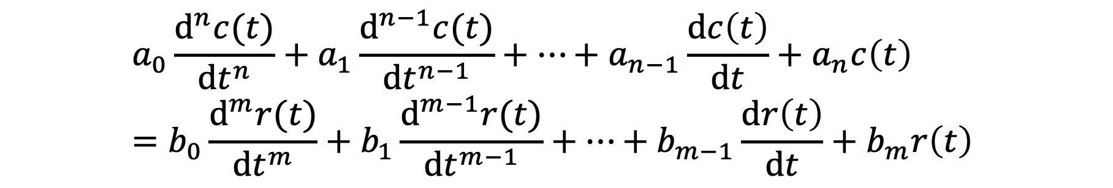
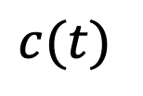
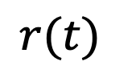
控制系统的微分方程
$$r(t)$$
$$c(t)$$
System
线性定常系统微分方程的一般形式
$$a_{0}\frac{d^{n}c(t)}{dt^{n}}+a_{1}\frac{d^{n−1}c(t)}{dt^{n−1}}+⋯+a_{n−1}\frac{dc\left(t\right)}{dt}+a_{n}c\left(t\right)=b_{0}\frac{d^{m}r(t)}{dt^{m}}+b_{1}\frac{d^{m−1}r(t)}{dt^{m−1}}+⋯+b_{m−1}\frac{dr\left(t\right)}{dt}+b_{m}r\left(t\right)$$
建立微分方程的一般步骤
确定输入量、输出量和扰动量，并根据需要引进一些中间变量。
根据物理或化学定律，列出微分方程。
消去中间变量后得到描述输出量与输入量 (包括扰动量) 关系的微分方程(标准形式)。

Slide 9



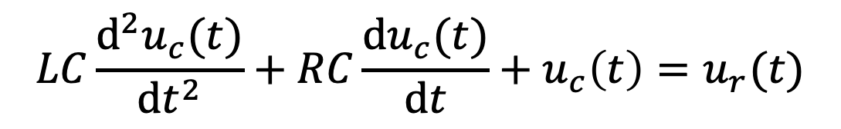

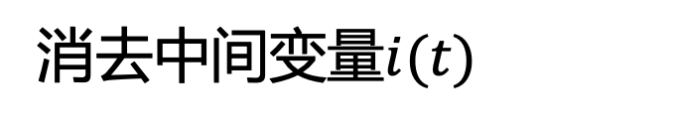

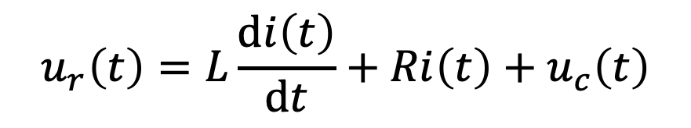

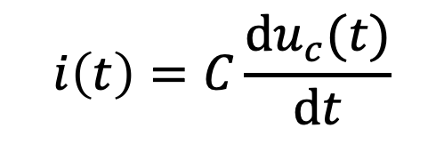
例：RLC串联电路
由基尔霍夫定律得
$$L$$
$$R$$
$$u_{r}$$
$$i$$
$$C$$
$$u_{c}$$
$$u_{r}\left(t\right)=L\frac{di\left(t\right)}{dt}+Ri\left(t\right)+u_{c}\left(t\right)$$
$$i\left(t\right)=C\frac{du_{c}(t)}{dt}$$
消去中间变量$i(t)$
$$LC\frac{d^{2}u_{c}(t)}{dt^{2}}+RC\frac{du_{c}(t)}{dt}+u_{c}\left(t\right)=u_{r}(t)$$

Slide 10




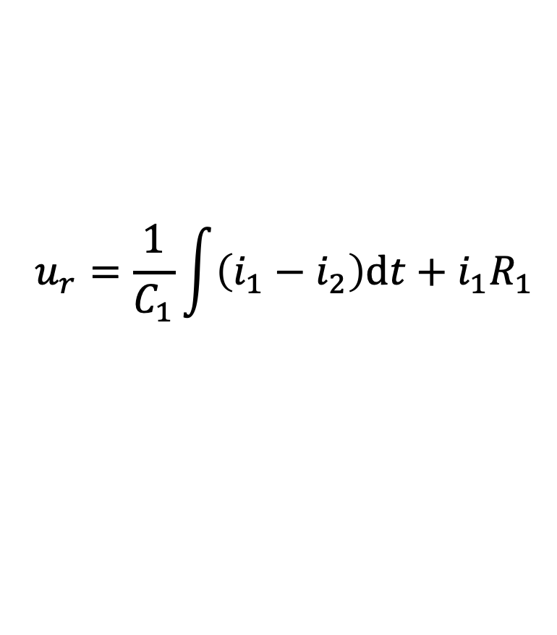

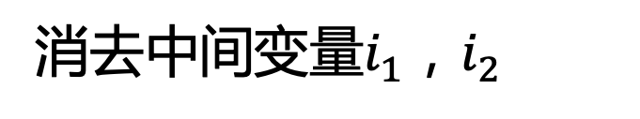



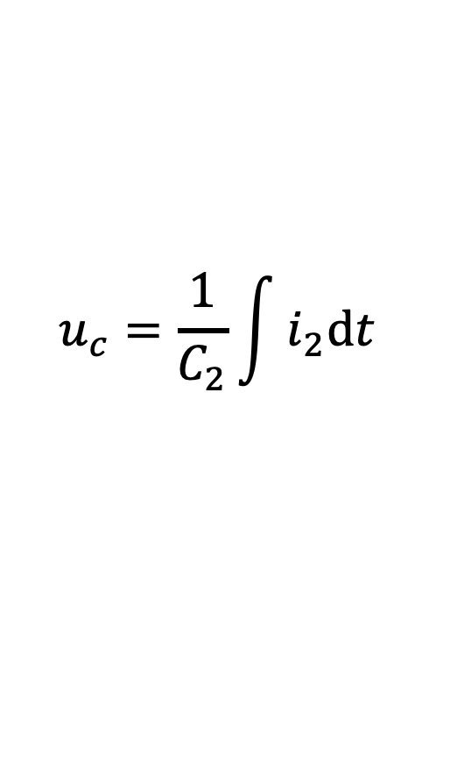
例：有负载效应的电路
$$R_{1}$$
$$R_{2}$$
$$u_{r}=\frac{1}{C_{1}}\int{\left(i_{1}−i_{2}\right)dt+i_{1}R_{1}}$$
$$i$$
$$u_{r}$$
$$C_{1}$$
$$C_{2}$$
$$u_{c}$$
$$\frac{1}{C_{1}}\int{\left(i_{1}−i_{2}\right)dt=i_{2}R_{2}+u_{c}}$$
$$u_{c}=\frac{1}{C_{2}}\int{i_{2}dt}$$
消去中间变量$i_{1}$，$i_{2}$
$$R_{1}R_{2}C_{1}C_{2}\frac{d^{2}u_{c}(t)}{dt^{2}}+(R_{1}C_{1}+R_{2}C_{2}+R_{1}C_{2})\frac{du_{c}(t)}{dt}+u_{c}\left(t\right)=u_{r}(t)$$

Slide 11


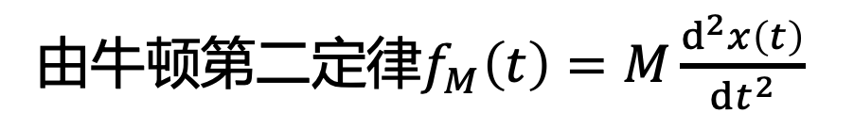
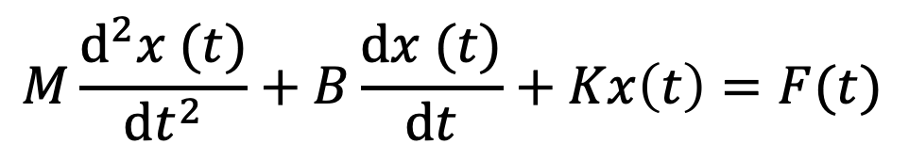

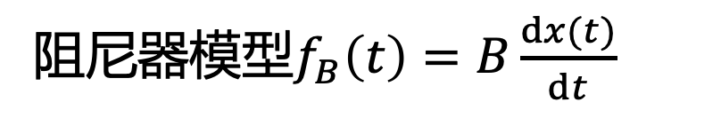
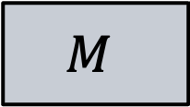
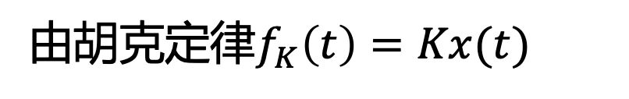

例：机械位移系统
$$F(t)$$
$$K$$
由牛顿第二定律$f_{M}\left(t\right)=M\frac{d^{2}x\left(t\right)}{dt^{2}}$
阻尼器模型$f_{B}\left(t\right)=B\frac{dx(t)}{dt}$
$$M$$
$$x(t)$$
$$B$$
由胡克定律$f_{K}\left(t\right)=Kx(t)$
$$M\frac{d^{2}x (t)}{dt^{2}}+B\frac{dx (t)}{dt}+Kx\left(t\right)=F(t)$$

Slide 12


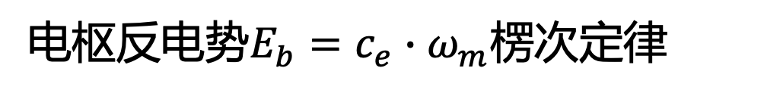
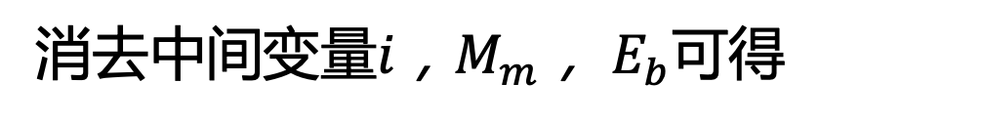

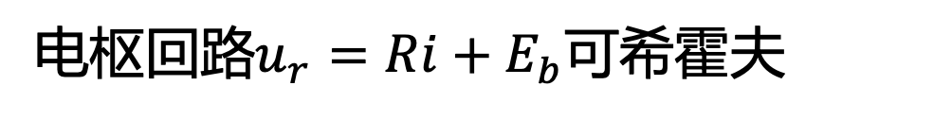

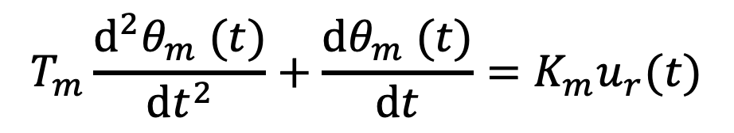
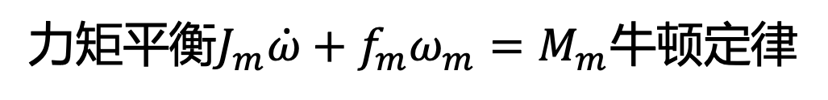


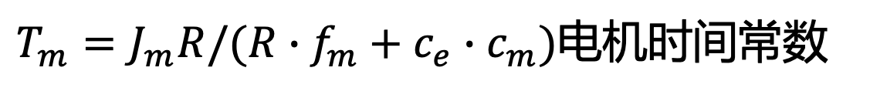
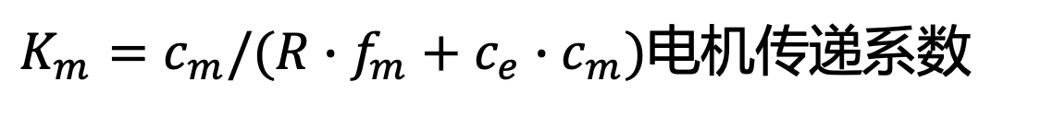

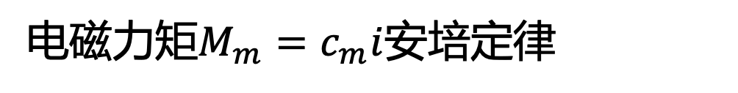


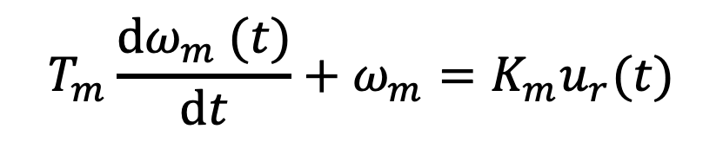
例：电动机系统
$$R$$
电枢回路$u_{r}=Ri+E_{b}$可希霍夫
$$ω_{m}$$
$$J_{m}$$
电枢反电势$E_{b}=c_{e}∙ω_{m}$楞次定律
$$i$$
$$u_{r}$$
$$E_{b}$$
电磁力矩$M_{m}=c_{m}i$安培定律
$$M_{m}$$
$$f_{m}$$
力矩平衡$J_{m}\dot{ω}+f_{m}ω_{m}=M_{m}$牛顿定律
$$ω_{m}=\dot{θ}$$
消去中间变量$i$，$M_{m}$， $E_{b}$可得
$$T_{m}\frac{dω_{m} (t)}{dt}+ω_{m}=K_{m}u_{r}(t)$$
$T_{m}=J_{m}R/(R∙f_{m}+c_{e}∙c_{m})$电机时间常数
$$T_{m}\frac{d^{2}θ_{m} (t)}{dt^{2}}+\frac{dθ_{m} (t)}{dt}=K_{m}u_{r}(t)$$
$K_{m}=c_{m}/(R∙f_{m}+c_{e}∙c_{m})$电机传递系数

Slide 13


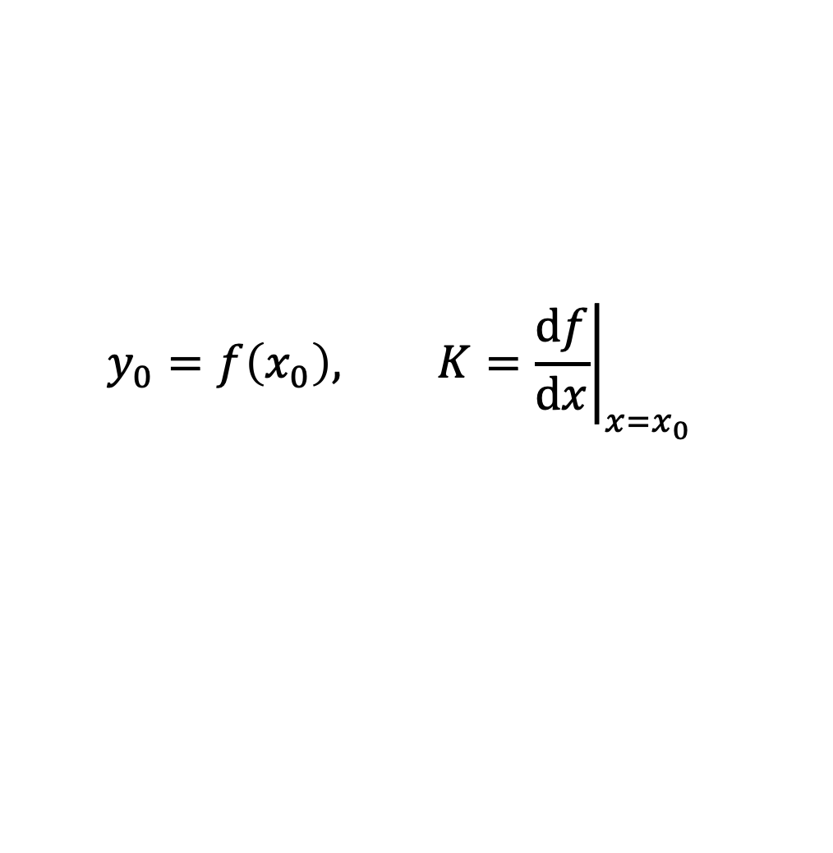
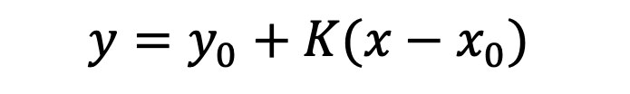
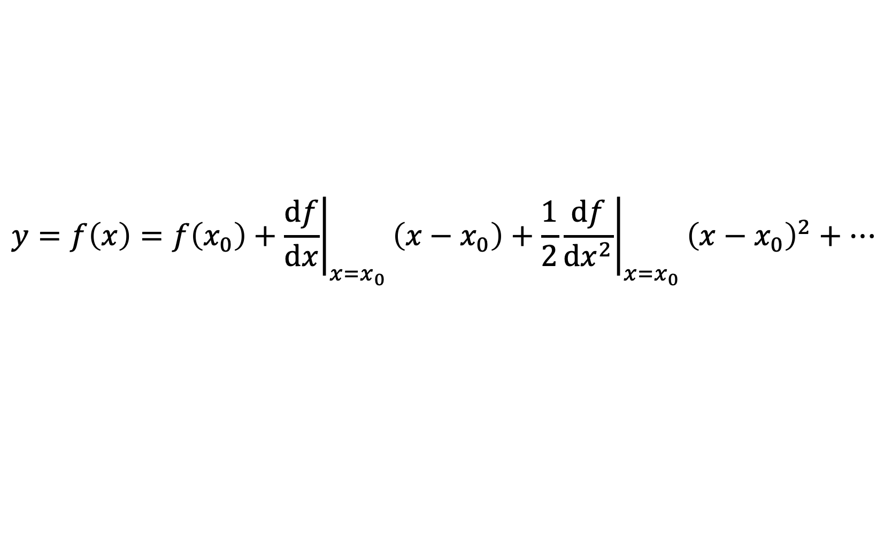
非线性模型的线性化
$$\ddot{c}+\dot{c}=\ddot{r}+\dot{r}$$
线性
$$c\ddot{c}+\dot{c}=\ddot{r}+\dot{r}$$
非线性
在给定工作点附近将非线性模型展开为泰勒级数
$$y=f\left(x\right)=f\left(x_{0}\right)+{\left.\frac{df}{dx}\right|}_{x=x_{0}}\left(x−x_{0}\right)+{\left.\frac{1}{2}\frac{df}{dx^{2}}\right|}_{x=x_{0}}{\left(x−x_{0}\right)}^{2}+⋯$$
略去 2 次及高阶项，得到线性化方程
$$y=y_{0}+K(x−x_{0})$$
其中
$$y_{0}=f\left(x_{0}\right), K={\left.\frac{df}{dx}\right|}_{x=x_{0}}$$

Slide 14
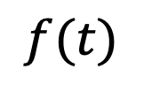
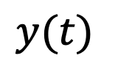
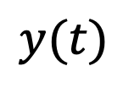
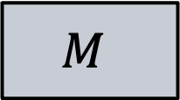
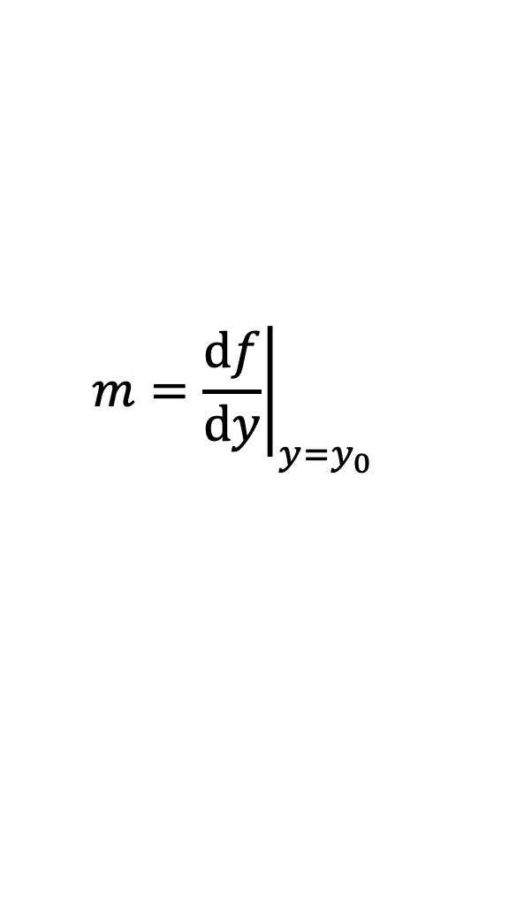
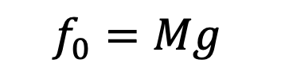
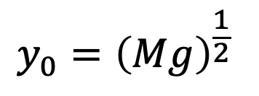
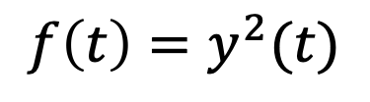
非线性模型的线性化
$$f(t)$$
$$M$$
$$m={\left.\frac{df}{dy}\right|}_{y=y_{0}}$$
$$f_{0}=Mg$$
$$y(t)$$
非线性弹簧
均衡点
$$y(t)$$
$$f\left(t\right)=y^{2}(t)$$
$$y_{0}={\left(Mg\right)}^{\frac{1}{2}}$$

Slide 15

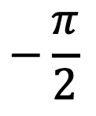
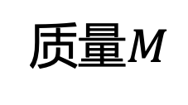
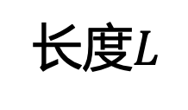
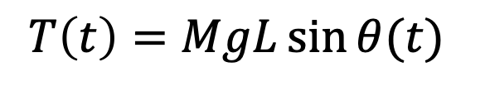
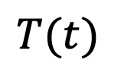

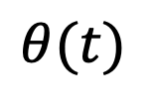
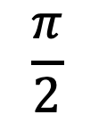
非线性模型的线性化
$$T(t)$$
长度$L$
$$−π$$
$$θ(t)$$
$$−\frac{π}{2}$$
$$\frac{π}{2}$$
$$π$$
$$θ(t)$$
质量$M$
$$T\left(t\right)=MgL\sin{θ(t)}$$

Slide 16




运动的模态
$$e^{λt},{te}^{λt},t^{2}e^{λt},e^{\left(σ+jω\right)t},e^{\left(σ−jω\right)t}⋯$$
运动的模态、振型
$$e^{λt}$$
无重根模态
$${te}^{λt},t^{2}e^{λt}⋯$$
多重根模态
$$e^{\left(σ+jω\right)t},e^{\left(σ−jω\right)t}$$
共轭复模态
$$e^{σt}\sin{ωt},e^{σt}\cos{ωt}$$
实函数模态
齐次微分方程的通解为运动模态的线性组合

Slide 17

总结
01
机理建模
电学、力学、热力学等
02
微分方程
输入的各阶导数与输出的各阶导数的关系
03
建模方法
单独环节描述，消去中间变量
04
线性近似
泰勒展开在均衡点的一阶项
还原论的思想
寻找共性

Slide 18
课后思考
？
为什么传函分母阶次要大于分子阶次？
？
试在不同领域寻找具有同样传递函数形式的系统

Slide 19
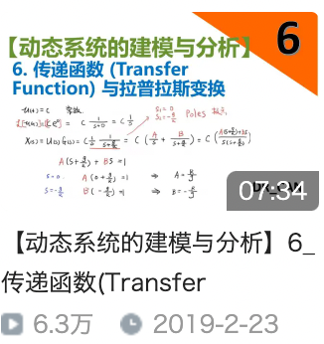
课外拓展及预习要求
DR_CAN传递函数与拉普拉斯变换：https://www.bilibili.com/video/BV1Hb411a7kf?spm_id_from=333.999.0.0
[1] Smith, J. R., Fatehi, F., Woods, C. S., Hauer, J. F., & Trudnowski, D. J. (1993). Transfer function identification in power system applications. IEEE Transactions on Power Systems, 8(3), 1282-1290.
[2] Shui, H., Zhang, Y., Yang, H., Upadhyay, D., & Fujii, Y. (2021). Machine learning approach for constructing wet clutch torque transfer function. SAE International Journal of Advances and Current Practices in Mobility, 3(2021-01-0712), 2738-2744.

Slide 20
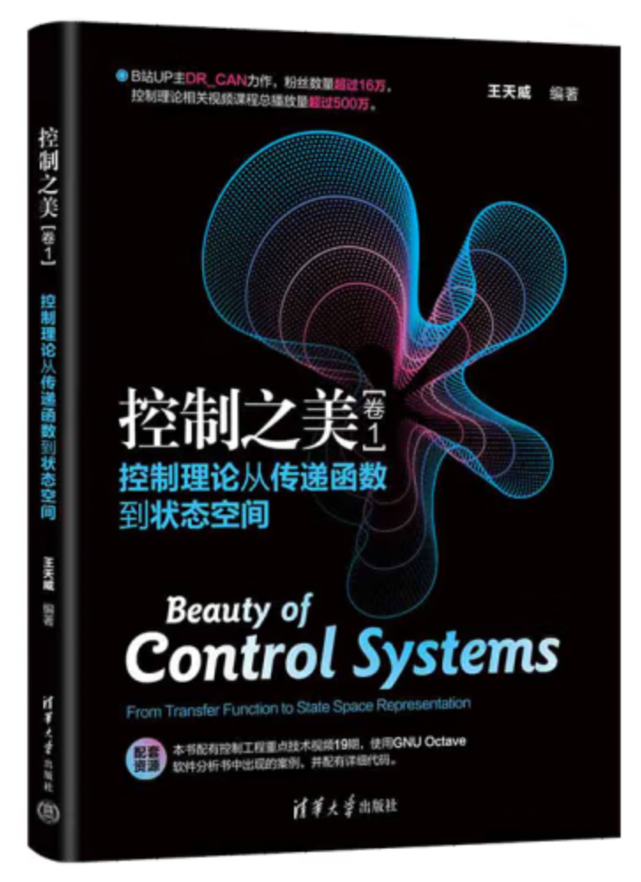

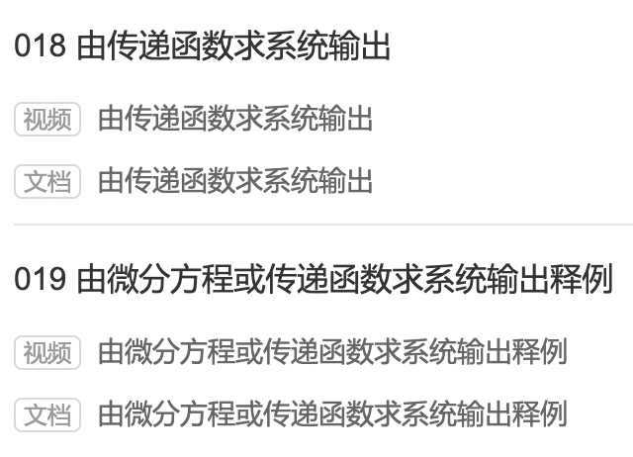
课外拓展及预习要求
控制之美，王天威著，清华大学出版社，2022
在线视频018、019
参与在线讨论

Slide 21
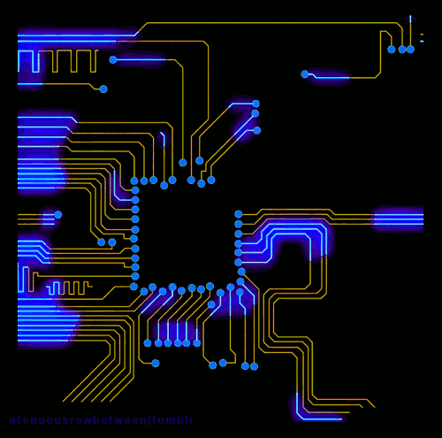
2. 传递函数：控制系统数学模型
感谢聆听！

